Slide 1
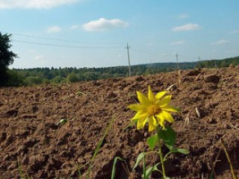
Основи ґрунтознавства та геології
МОРФОЛОГІЧНІ ОЗНАКИ ҐРУНТІВ
Тема 8

Slide 2
План
1. Фазовий склад ґрунту.
2. Основні морфологічні ознаки генетичних горизонтів.
3. Ґрунтовий профіль.

Slide 3
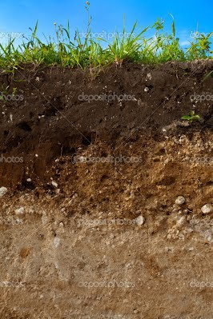
Ґрунт – це складна полі функціональна, полі компонентна відкрита багатофазна структурна система в поверхневому шарі кори вивітрювання гірських порід, яка є комплексною функцією гірської породи, організмів, клімату, рельєфу та часу. Ця система має властивість, яка притаманна лише їй – родючість.

Slide 4
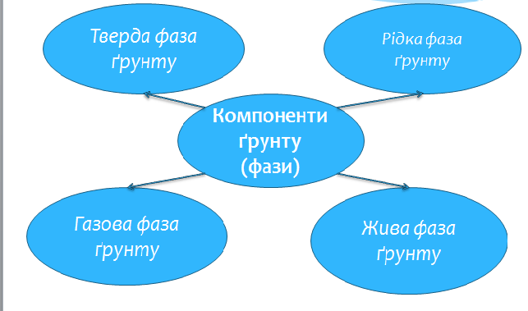
Ґрунт - багатофазне полідисперсне природне тіло

Slide 5
Ґрунт являє собою ієрархічно побудовану природну систему, яка складається з морфологічних елементів різного рівня.
Морфологічними елементами ґрунту є:
генетичні горизонти,
структурні агрегати,
новоутворення,
включення і пори.

Slide 6
До морфологічних ознак ґрунту відносяться:
будова ґрунтового профілю,
потужність ґрунту і окремих горизонтів,
забарвлення,
гранулометричний склад,
структура ґрунту,
текстура (складення),
новоутворення включення.

Slide 7
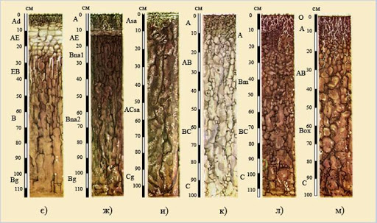
Потужність горизонтів – це вертикальна потужність горизонтів від поверхні до материнської породи. в см.

Slide 8
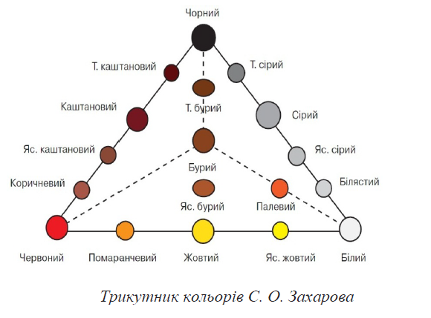
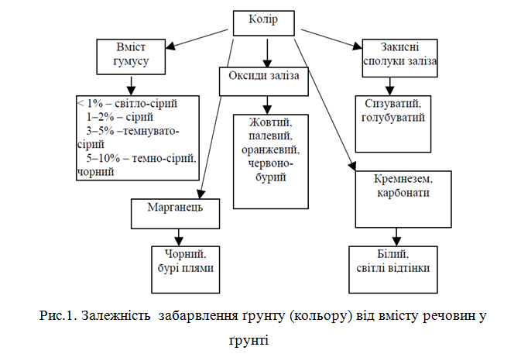
Забарвлення ґрунту дає змогу визначити: хімічно-морфологічний склад ґрунту, розкрити основні процеси, які проходять в ґрунті.

Slide 9
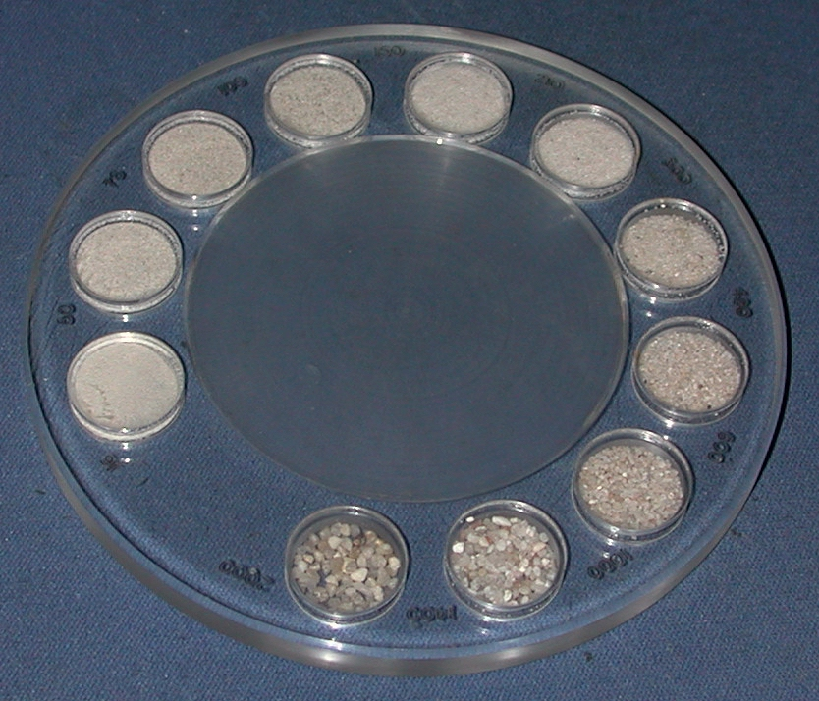
Будова ґрунту (текстура) – це зовнішнє відображення пористості та щільності ґрунту.
Гранулометричний склад. Первинні ґрунтові часточки, представленні мінеральними зернами, органічними та органо-мінеральними
гранулами, що вільно
суспендують у воді
після руйнування
клейких матеріалів, називаються механічними (гранулометричними)
елементами.

Slide 10
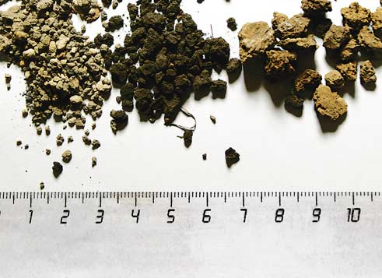
Вологість не є постійною. Вологість окремих горизонтів. Буває: сухий грунт – сухий рука тепла; свіжий – сухий, холодить руку; вологий на руці лишається пляма і стискається в грудку; сирий – зволожує руку і прилипає до неї; мокрий – тече вода через пальці при здушуванні.
Структура називається властивість ґрунту природно розпадатися на окремі, різні за формою, розміром і міцністю.

Slide 11
Новоутворення – скупчення речовин різної форми і хімічного складу
Включення – називають різноманітні тіла органічного або мінерального походження, поява яких не пов’язана з ґрунтотворним процесом.

Slide 12
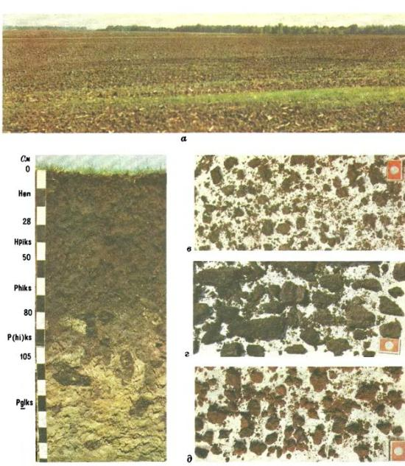
Профіль ґрунту – це будова грунту, глибина його горизонтів, механічний склад, структура, колір грунту, новоутворення і включення.
Будова профілю ґрунту – це поєднання між собою генетичних горизонтів ґрунту в вертикальному напрямку.
Генетичні горизонти (шари ґрунту) – процеси перетворення і переміщення речовин та енергії в ґрунті, розчленування його на шари.

Slide 13
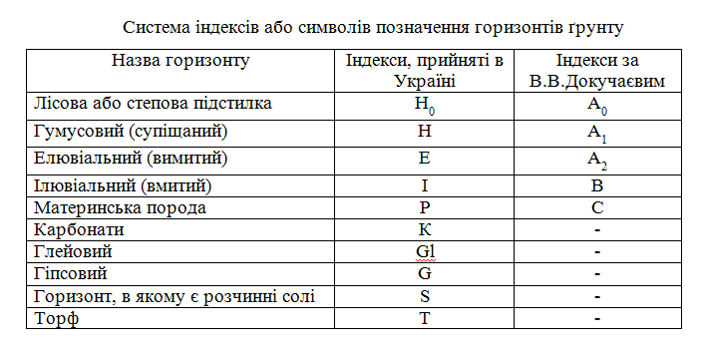
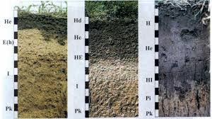
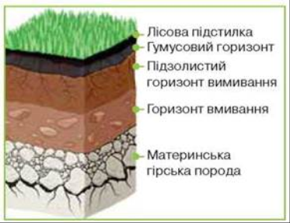
Часто один горизонт позначають двома або трьома індексами, наприклад, Нр, Нс, Рк або Рі та ін. При цьому основний показник ставлять першим, а другий пишуть з малої літери.

Slide 14
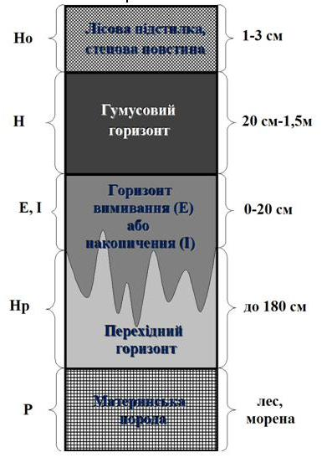
Кожний горизонт має певну товщину, що вимірюється в сантиметрах, а товщина всіх горизонтів до ґрунтотворної породи становить глибину (товщину) профілю даного ґрунту.

Slide 16
Самостійне вивчення
Характерні ознаки ґрунтоутворювальних порід, райони поширення.

